Slide 1
Особое производство в гражданском процессе

Slide 2
ПЛАН РАБОТЫ:
Понятие, сущность и признаки особого производства (отличие особого производства от искового).
Порядок производства по делам особого производства.
Дела, рассматриваемые судом в порядке особого производства.
Установление фактов, имеющих юридическое значение.

Slide 3
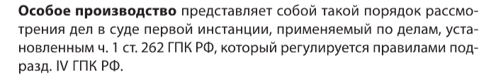

Slide 4
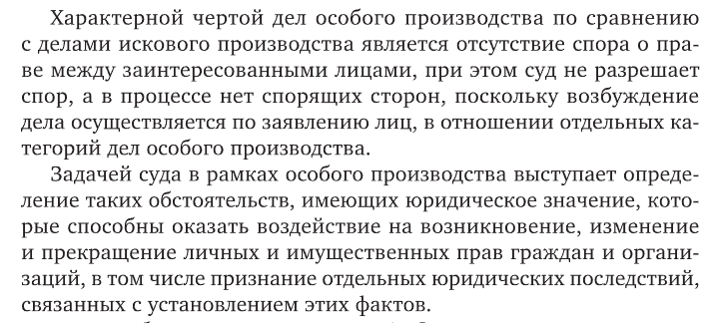

Slide 5
Дела особого производства рассматриваются и разрешаются судом по общим правилам искового производства с особенностями, установленными настоящей главой и главами 28 - 38 ГПК РФ.
Дела особого производства суд рассматривает с участием заявителей и других заинтересованных лиц.
В случае, если при подаче заявления или рассмотрении дела в порядке особого производства устанавливается наличие спора о праве, суд выносит определение об оставлении заявления без рассмотрения, в котором разъясняет заявителю и другим заинтересованным лицам их право разрешить спор в порядке искового производства.

Slide 6
ГПК РФ Статья 262. Дела, рассматриваемые судом в порядке особого производства
1. В порядке особого производства суд рассматривает дела:
1) об установлении фактов, имеющих юридическое значение;
2) об усыновлении (удочерении) ребенка;
3) о признании гражданина безвестно отсутствующим или об объявлении гражданина умершим;
4) об ограничении дееспособности гражданина, о признании гражданина недееспособным, об ограничении или о лишении несовершеннолетнего в возрасте от четырнадцати до восемнадцати лет права самостоятельно распоряжаться своими доходами;
5) об объявлении несовершеннолетнего полностью дееспособным (эмансипации);
6) о признании движимой вещи бесхозяйной и признании права муниципальной собственности на бесхозяйную недвижимую вещь;

Slide 7
7) о восстановлении прав по утраченным ценным бумагам на предъявителя или ордерным ценным бумагам (вызывное производство);
9) о внесении исправлений или изменений в записи актов гражданского состояния;
10) по заявлениям о совершенных нотариальных действиях или об отказе в их совершении;
11) по заявлениям о восстановлении утраченного судебного производства.

Slide 8
ГПК РФ Статья 264. Дела об установлении фактов, имеющих юридическое значение
Суд устанавливает факты, от которых зависит возникновение, изменение, прекращение личных или имущественных прав граждан, организаций.
Суд рассматривает дела об установлении:
1) родственных отношений;
2) факта нахождения на иждивении;
3) факта регистрации рождения, усыновления (удочерения), брака, расторжения брака, смерти;
4) факта признания отцовства;

Slide 9
5) факта принадлежности правоустанавливающих документов (за исключением воинских документов, паспорта и выдаваемых органами записи актов гражданского состояния свидетельств) лицу, имя, отчество или фамилия которого, указанные в документе, не совпадают с именем, отчеством или фамилией этого лица, указанными в паспорте или свидетельстве о рождении;
6) факта владения и пользования недвижимым имуществом;
7) факта несчастного случая;
8) факта смерти в определенное время и при определенных обстоятельствах в случае отказа органов записи актов гражданского состояния в регистрации смерти;
9) факта принятия наследства и места открытия наследства;
10) других имеющих юридическое значение фактов.

Slide 10
Суд устанавливает факты, имеющие юридическое значение, только при невозможности получения заявителем в ином порядке надлежащих документов, удостоверяющих эти факты, или при невозможности восстановления утраченных документов.

Slide 11
ГПК РФ Статья 266. Подача заявления об установлении факта, имеющего юридическое значение
Заявление об установлении факта, имеющего юридическое значение, подается в суд по месту жительства заявителя, за исключением заявления об установлении факта владения и пользования недвижимым имуществом, которое подается в суд по месту нахождения недвижимого имущества.

Slide 12
ГПК РФ Статья 267. Содержание заявления об установлении факта, имеющего юридическое значение
В заявлении об установлении факта, имеющего юридическое значение, должно быть указано, для какой цели заявителю необходимо установить данный факт, а также должны быть приведены доказательства, подтверждающие невозможность получения заявителем надлежащих документов или невозможность восстановления утраченных документов.

Slide 13
ГПК РФ Статья 268. Решение суда относительно заявления об установлении факта, имеющего юридическое значение
Решение суда по заявлению об установлении факта, имеющего юридическое значение, является документом, подтверждающим факт, имеющий юридическое значение, а в отношении факта, подлежащего регистрации, служит основанием для такой регистрации, но не заменяет собой документы, выдаваемые органами, осуществляющими регистрацию.

